Slide 1
Projekat iz predmeta: Soft computing PokerBot
Profesor:
doc. dr. Đorđe Obradović
Asistent:
Miroslav Kondić
Projektni tim:
Nikola Stokić RA1/2012
Branislav Vezilić RA34/2012

Slide 2
Motivacija
Napraviti veštačku inteligenciju sa ciljem da pobedi čoveka u kartaškoj igri poker
Softverska podloga za robota
Pomaganje početnicima da nauče bolje da igraju poker

Slide 3
Zadatak
Implementirati AI za bot-a koji će na osnovu OCR-a, neuronskih mreža i algoritama pretrage igrati poker
Prepoznavanje karata sa slike
Predikcija karata koje treba izmeniti
Ocenjivanje vrednosti ruke
Formiranje opklada
Prikazivanje raspoloženja

Slide 4
Tok izvršavanja programa
Slikanje ruke kamerom
Prepoznavanje prve ruke
Početak prvog dela runde
Ocenjivanje trenutne ruke
Pretraga karata koje je potrebno menjati
Formiranje opklada i ažuriranje raspoloženja
Završetak prvog dela runde i početak drugog
Menjanje karata
Ponavljanje algoritma iz prve runde
Ceo algoritam ponavljati dok igrač želi da igra ili ne ostane bez novca

Slide 5
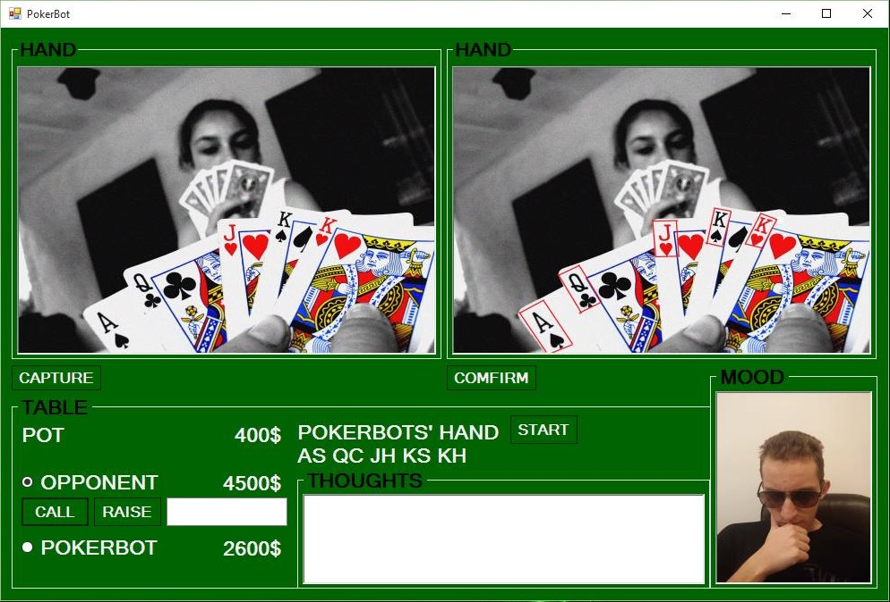
Prototip projekta

Slide 6
Implementacija
Za prepoznavanje karata iz ruke bi se koristila neuronska mreža
Sračunavanje verovatnoća Bajesovom teoremom
Odlučivanje zamene karata Monte Karlovom metodom
Regret-minimizacija (Minimizacija kajanja)
Pokušati što više smanjiti gubitak pri odabranim akcijama

Slide 7
Slična rešenja u domenu problema
Computer Poker Research Group (University of Alberta, Canada)
Cepheus - http://poker.srv.ualberta.ca/
The University of Auckland Game AI Group
Sartre - https://www.cs.auckland.ac.nz/poker/
Neo Poker Laboratory
Neo Poker Bot - http://neopokerbot.com/

